Slide 1
淬炼最后廿五日， 共赏六月繁花香。 语文备课组王璇

Slide 2
行百里者半九十

Slide 3
一、 群策群力，规划到天

Slide 4
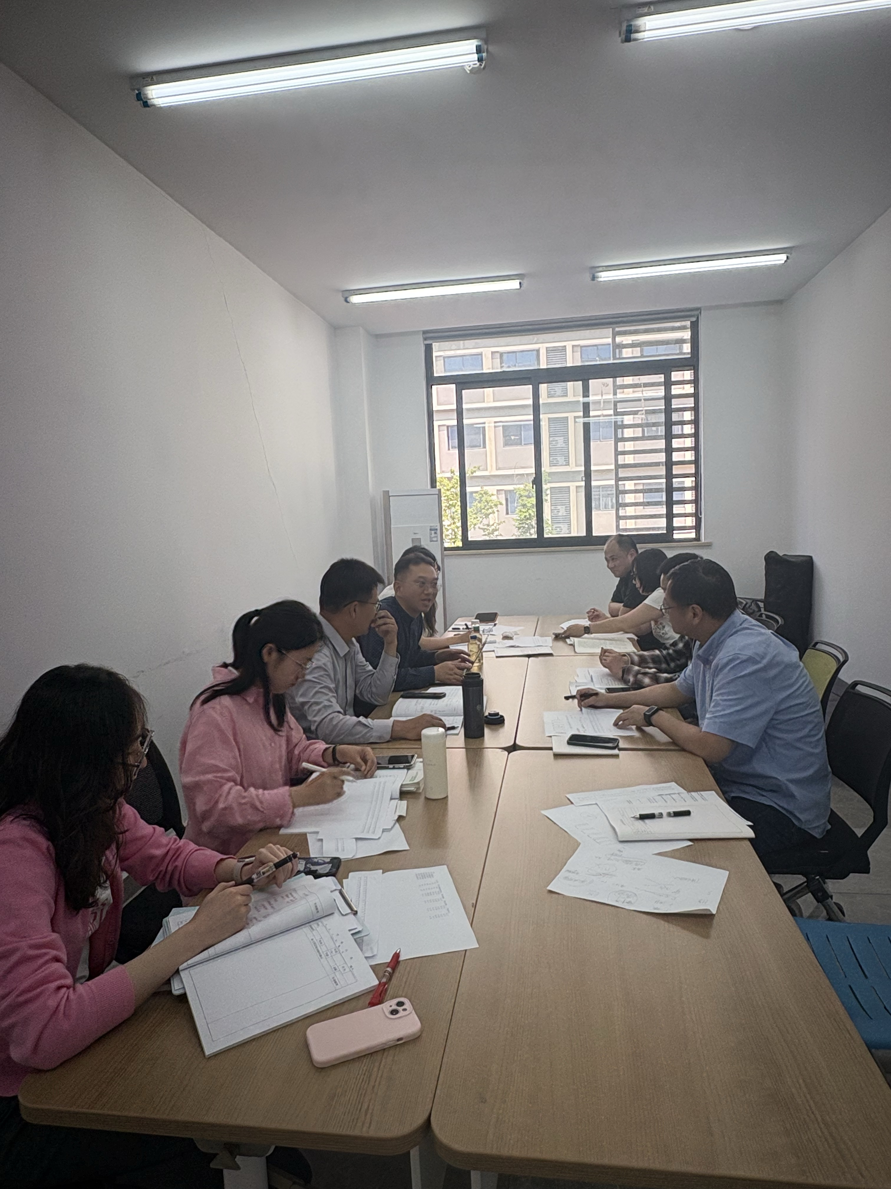
一、 群策群力，规划到天
1.先行酝酿，跨区同频
2.集思广益，精雕细琢
3.专业引领，精准导航
4.执行落地，有效实施

Slide 5
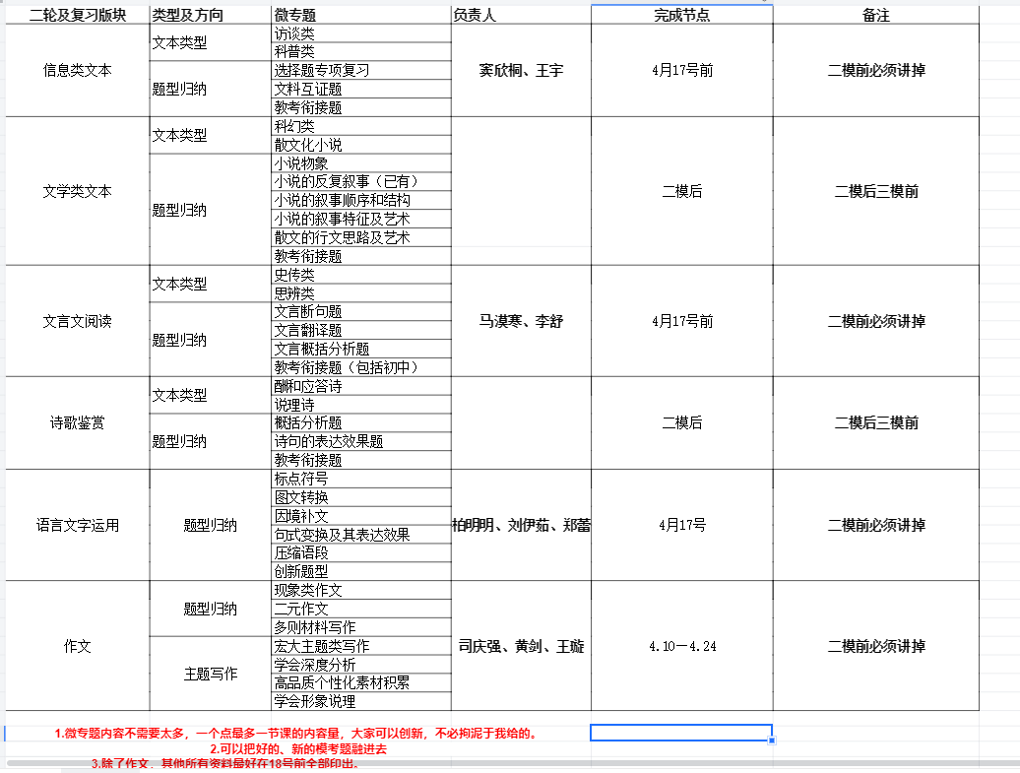
二、 问题导向，微专题破局

Slide 6
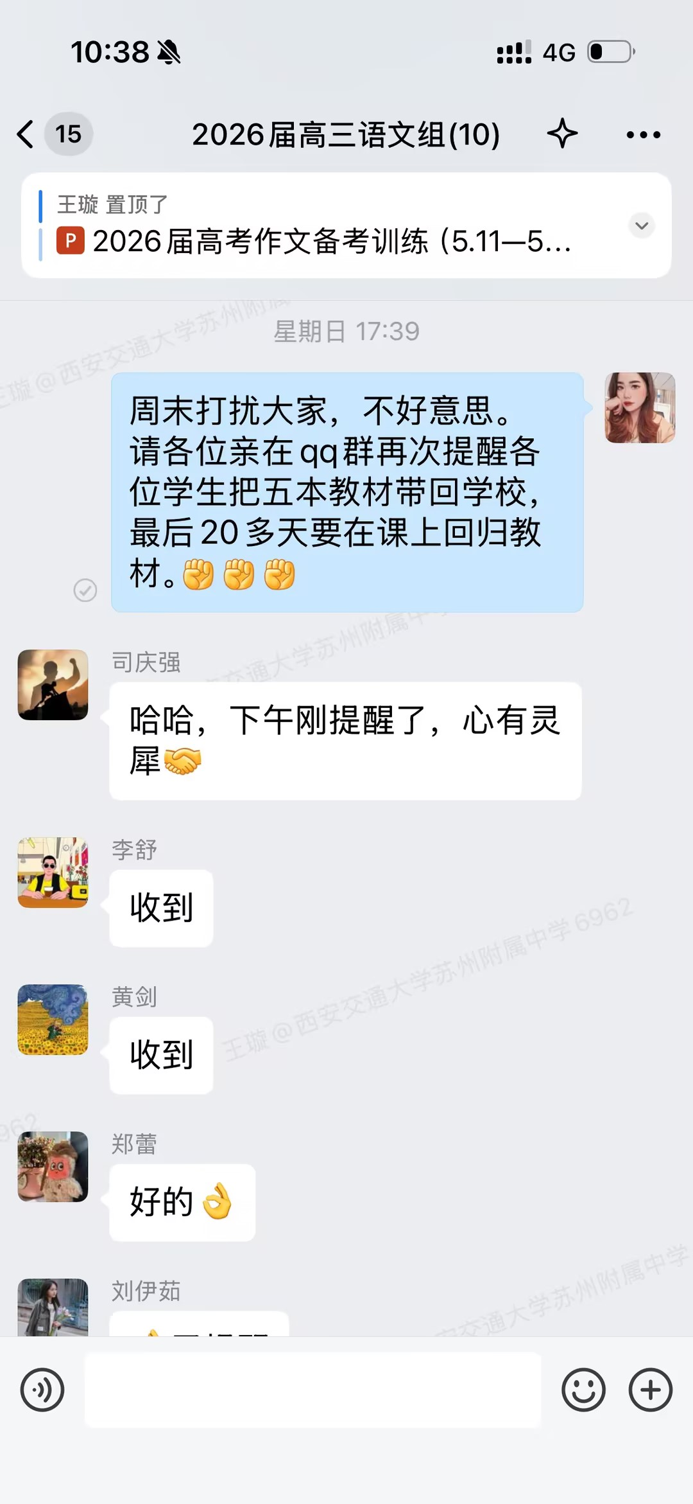
三、 回归课本，筑牢底盘

Slide 7
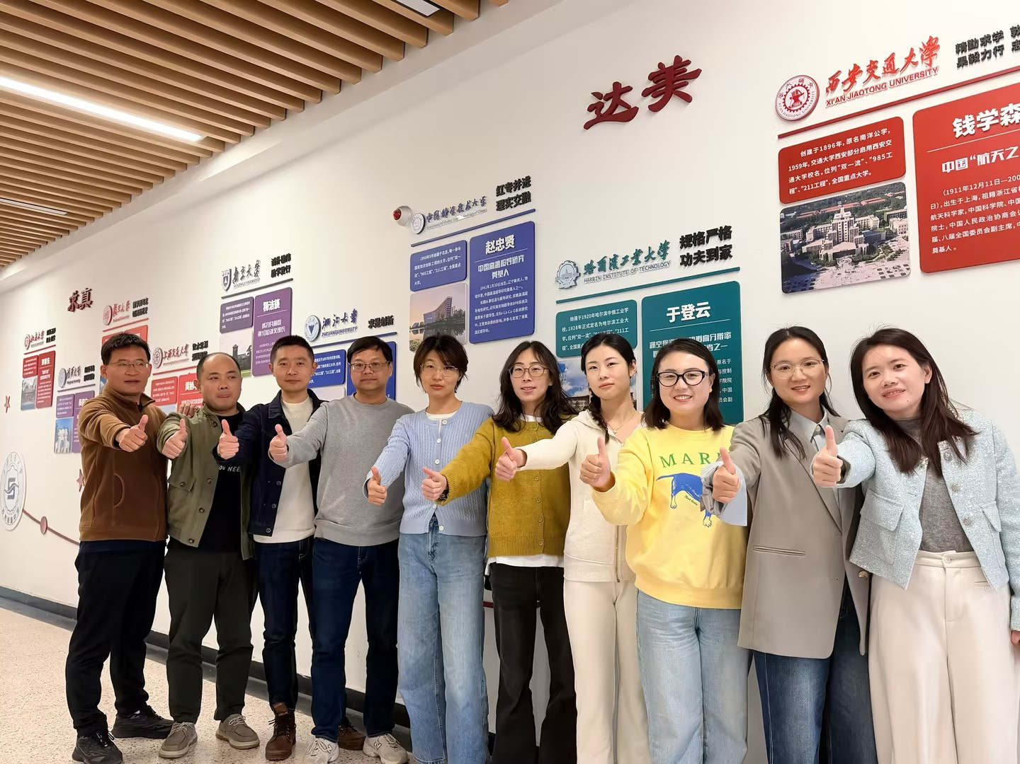
四、 传递信心，状态为王

Slide 8
待到六月繁花盛开时，愿与诸位共赏满园芬芳！

